Slide 1
自動化專題報告 SONY CCD
題目:自動追蹤
指導老師:林宸生 教授
學生:陳凱盛

Slide 2
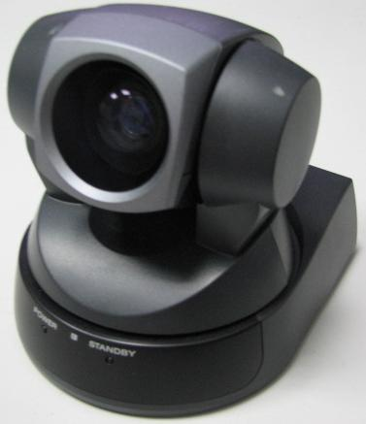
實驗器材
SONY CCD
VISCA To RS232 傳輸線
影像擷取卡S-960
個人電腦C++Builder

Slide 3
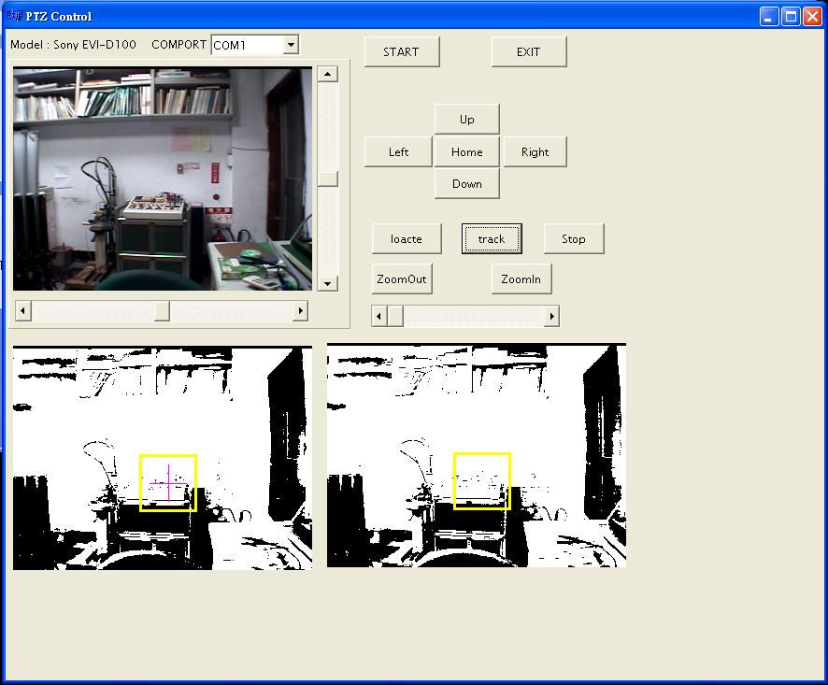
程式介面

Slide 4
影片觀賞

